Slide 1







Premio
Aportes al Mejoramiento de la Calidad de Vida
Edición XXV - 2017

Slide 2
Calidad de Vida
    Es un concepto dinámico, definible en términos de sus efectos, no solamente físicos y biológicos sino también, éticos y sociales. La Calidad de Vida humana se mide por el grado de seguridad de que disfruta el ser humano, pero también por el grado de satisfacción que percibe.

Slide 3
¿Qué o a quién se premia?
    Se premian aquellas iniciativas que demuestran que, con el esfuerzo del trabajo realizado, se ha contribuido con el mejoramiento de las condiciones de vida para la sociedad en su conjunto o bien, para un grupo tradicionalmente excluido de los beneficios del desarrollo, o un área geográfica en particular.
    Las postulaciones que se presentan orientan sus acciones a contribuir en la construcción de una sociedad donde se respeten los principios de justicia social, igualdad de oportunidades, armonía con la naturaleza y sostenibilidad del desarrollo futuro.

Slide 4
El premio se otorga en las siguientes categorías:
1.PERSONA FÍSICA
Es todo ser humano, habitante de Costa Rica, independientemente de cual sea su edad, posición socioeconómica, sexo, etnia, domicilio (ubicación geográfica), religión, nacionalidad y tendencia política.
2. ORGANIZACIÓN DE LA SOCIEDAD CIVIL
Es toda organización, esté inscrita o no en el Registro Público, que se encuentra fuera de la actividad estatal y que no tiene fines de lucro.
3. ENTIDAD PRIVADA PRODUCTORA DE BIENES Y/O SERVICIOS
Toda persona jurídica privada, no estatal.
4. ENTIDAD PÚBLICA
Se refiere a todo ente dependiente de los poderes de la República y
regulado por la Ley General de la Administración Pública.

Slide 5
Comité Organizador
Universidad de Costa Rica:
Escuela de Ingeniería Industrial: Marielos Arias Quiel y Evelyn Salas Valerio
Vicerrectoría de Acción Social: Mariana Buzó, Claudia Castro Sandí y Adriana Mora Loaiza
Apoyo logístico: Valeria Zamora Zamora y Paola Arias Víquez
Universidad Nacional: Gustavo Rivera Cabezas
Instituto Tecnológico de Costa Rica: William Rojas Cordero
Universidad Estatal a Distancia: César Alonso Sancho Solís
Universidad Técnica Nacional: por nombrar
Comunidad Nacional: Gerardo Mondragón Barahona
Defensoría de los Habitantes de la República:
Dirección de Promoción y Divulgación: Jackeline Romero Solano

Slide 6
Apoyo logístico y estudiantes
Para las actividades que se desarrollan durante las diferentes etapas, se cuenta con los estudiantes de las Universidades Estatales.

Slide 7

¿En qué consiste el premio?
Se entrega la escultura: “Naturaleza Herida”
del escultor
Franklin Zúñiga Jiménez

Slide 8
Fases del concurso
I. FASE: Apertura, recepción de candidaturas y divulgación:
Del 4 de abril hasta el 30 de junio en las Oficinas DHR y Sedes Regionales de Universidades Estatales
Actividades de divulgación
Organización de tareas y actividades Comité y Estudiantes
II. FASE: Revisión y evaluación técnica de candidaturas por parte del Comité Organizador
De julio hasta agosto
Revisión de documentos y elaboración de resúmenes
Visitas o auditorías de campo y aplicación de matriz de evaluación
III. FASE: Evaluación final por parte del Jurado Calificador:
De agosto hasta octubre
IV. FASE: Acto de Premiación
20 Octubre 9.00 a.m. Teatro Popular Melico Salazar

Slide 9
Reconocimientos
Defensoría de los Habitantes de la República
Es potestad de esta entidad el brindar reconocimientos a las iniciativas presentadas en el certamen.
Escuela de Ingeniería Industrial
Universidad de Costa Rica
A partir de la Edición XXII del año 2014, se brinda un reconocimiento a las entidades productoras que hayan desarrollado una innovación para el mejoramiento de la Calidad de Vida.
CONARE
Se entrega un reconocimiento basado en la Declaratoria 2017:
Las Universidades Públicas por la Vida, el Diálogo y la Paz

Slide 10
Presentación de Candidaturas 2017

Slide 11
Entidad Privada
Premio Aportes al Mejoramiento de la Calidad de Vida
Edición XXV - 2017

Slide 12
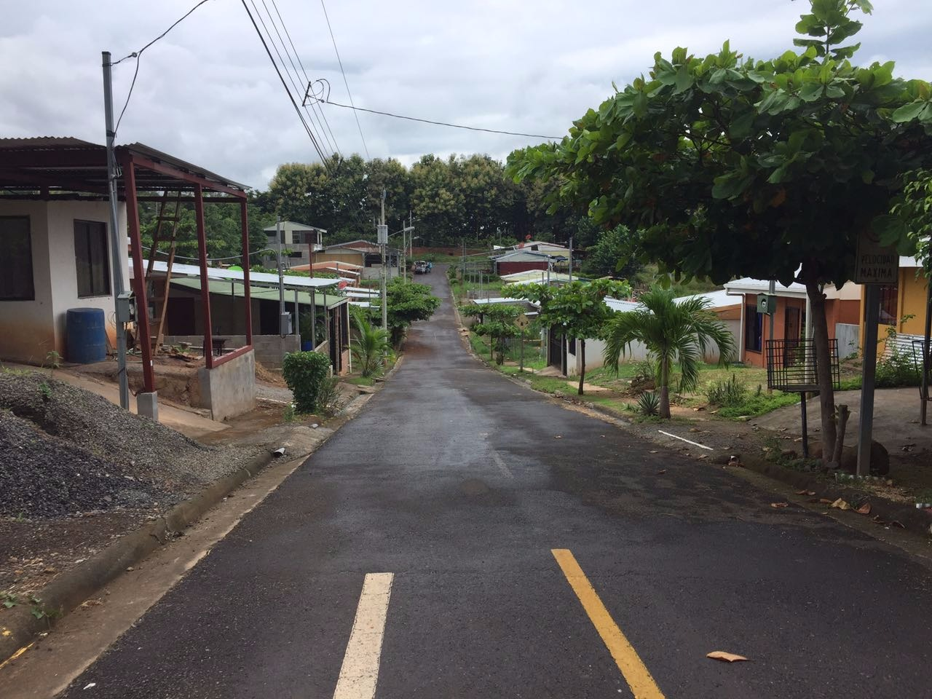
Constructora Rodríguez Correa
Descripción:
Dedicada a la consultoría y construcción de viviendas de interés social que otras organizaciones no atienden.
El derecho de toda persona de disponer de cuatro paredes y un techo donde encontrar refugio, vivir en paz, con dignidad y salud física y mental.

Slide 13
Persona Física
Premio Aportes al Mejoramiento de la Calidad de Vida
Edición XXV - 2017

Slide 14
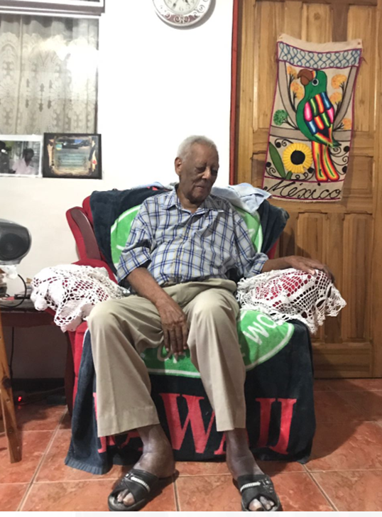
Walter Gavet Ferguson Byfield
Descripción:
Dedicado al rescate de los rasgos culturales de la población Afro-caribeña, mediante el género Calipso.
Ícono de la comunidad Afro-caribeña radicado en Cahuita, Limón.
El derecho de toda persona a tomar parte libremente en la vida cultural de la comunidad y a gozar de las artes

Slide 15
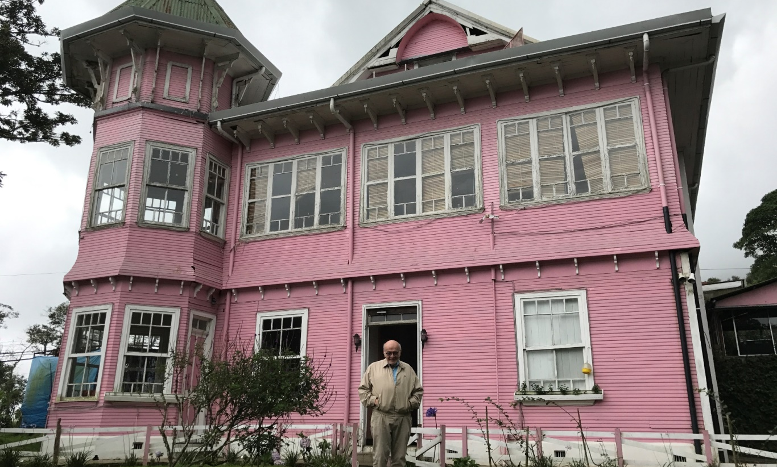
Otto Silesky Agüero
Descripción:
Dedicado a educar a niños y jóvenes con necesidades educativas especiales y en riesgo social, referidos por el PANI o por sus familias, ubicado en la zona de Vásquez de Coronado. Profesional en Psicología.
Fotografía ilustrativa de la candidatura
El derecho a una educación integral de los y las jóvenes en riesgo social

Slide 16
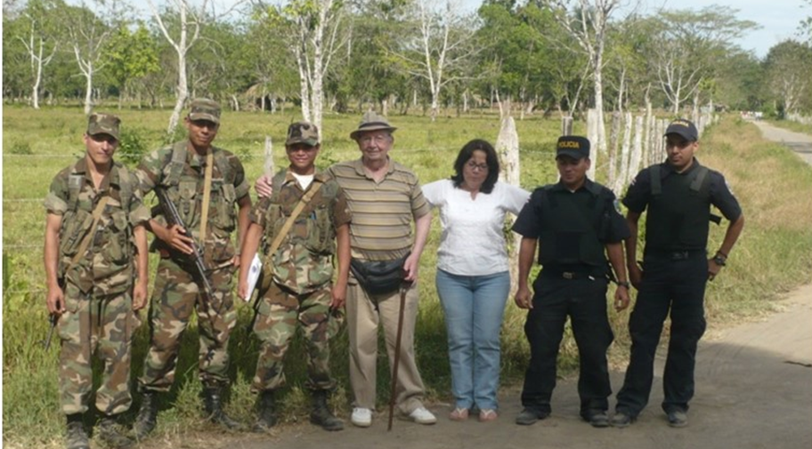
Adilia Eva Solís Reyes
Descripción:
Dedicada a velar por los derechos y el desarrollo de la población transfronteriza en el Cantón de Upala. Profesional en Psicología y Académica Universitaria.
Fotografía ilustrativa de la candidatura
Velar por los derechos humanos universales sin distinción de raza, color, sexo, idioma, religión, opinión política o cualquier otra índole

Slide 17
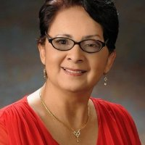
Flor de María Molina Arias
Descripción:
Dedicada a brindar un espacio de alojamiento a los pacientes con tratamientos de quimioterapia y radioterapia, a través de la Casa de Paso ubicada en Alajuela.
Fotografía ilustrativa de la candidatura
El derecho de acceso a un sistema de protección que ofrezca a todas las personas las mismas oportunidades de disfrutar del grado máximo de salud

Slide 18
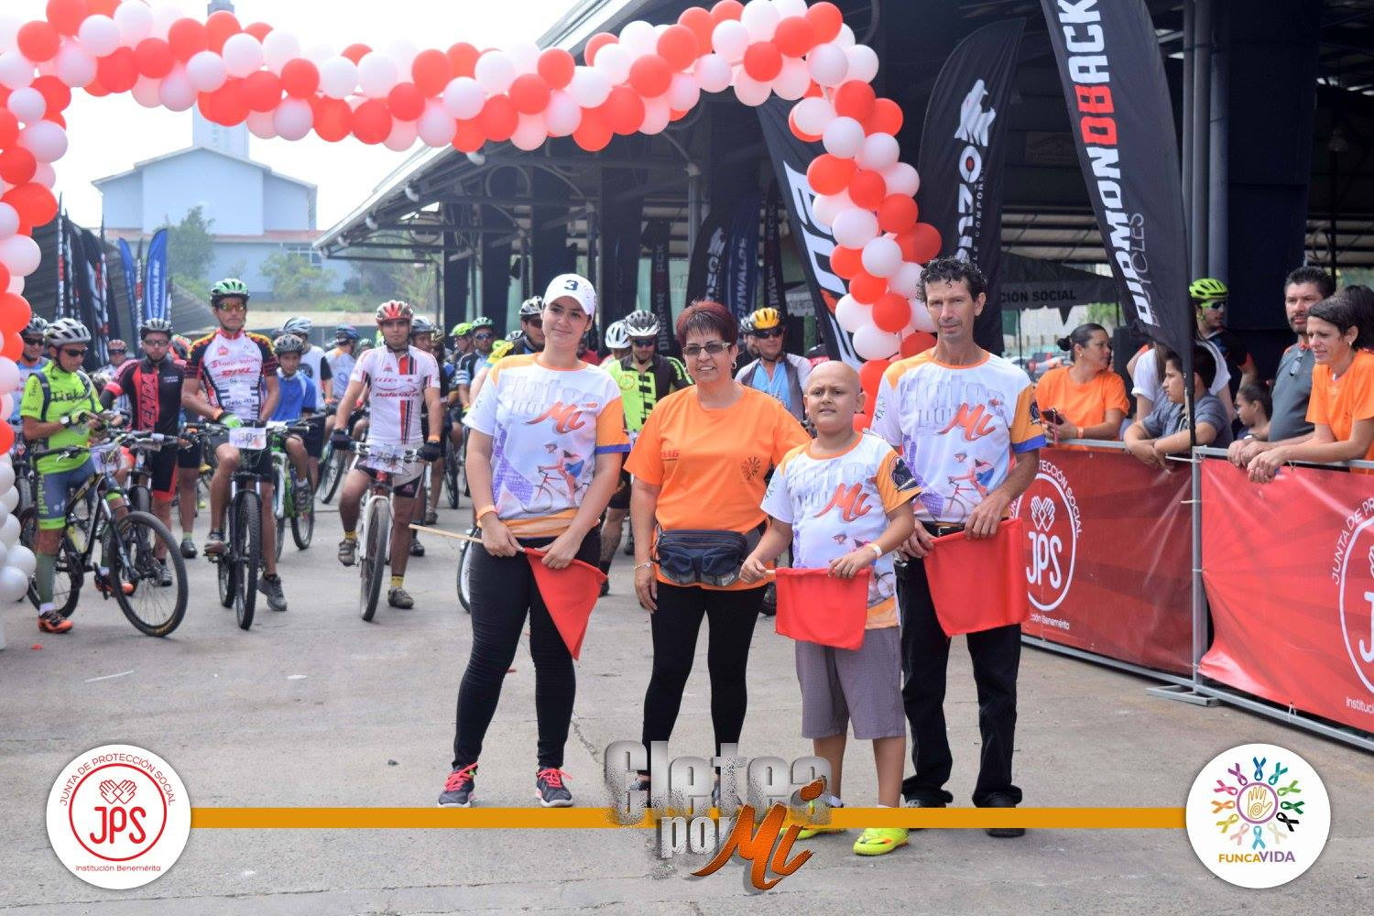
María Isabel Ramírez Castro
Descripción:
Dedicada a la atención de pacientes y sobrevivientes de cáncer en la comunidad de Alajuela.
Profesional en Turismo.
El respeto a y promoción a la salud integral

Slide 19
Entidad Pública
Premio Aportes al Mejoramiento de la Calidad de Vida
Edición XXV - 2017

Slide 20
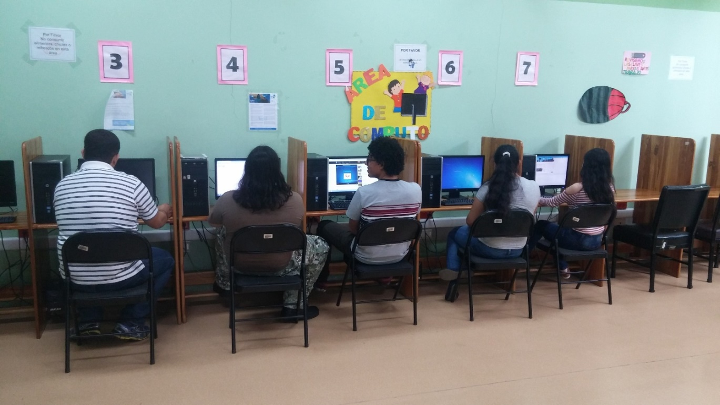
MICITT – Programa CECI
Descripción:
Dedicada a la disminuir la brecha digital mediante capacitación gratuita en los laboratorios de cómputo comunitario, dirigida toda la comunidad.
Proporcionar el acceso al conocimiento universal y a la información a través del mundo virtual de las TICs

Slide 21
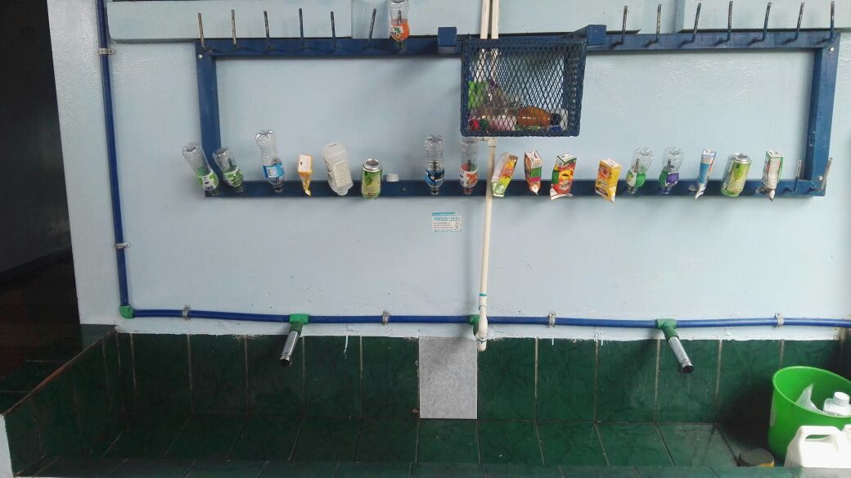
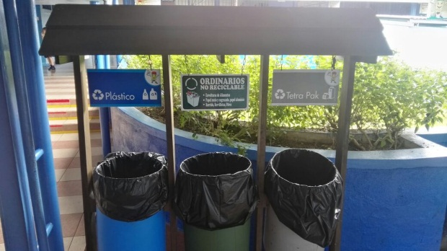
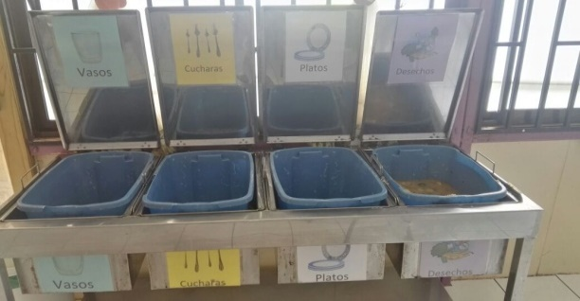
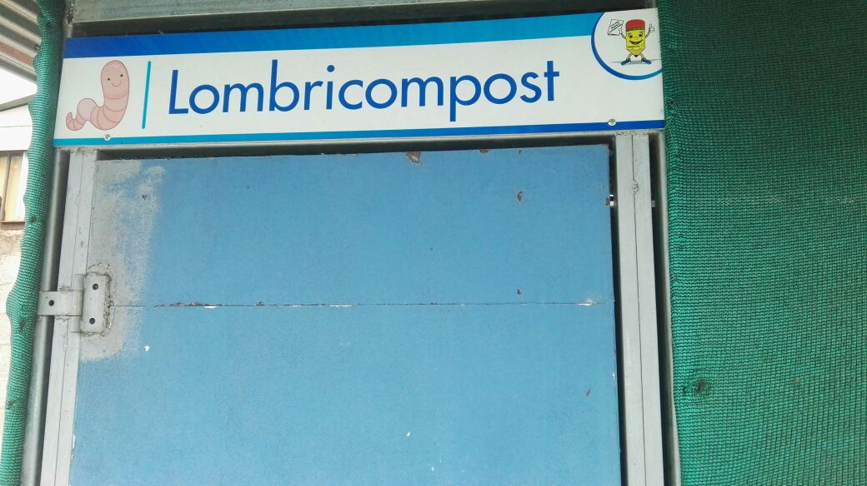
MEP – Escuela Pedro Pérez Zeledón
Descripción:
Dedicada a promover un cambio de cultura en el manejo ambiental en la comunidad educativa, mediante el desarrollo de diversos proyectos.
El derecho de todas las personas a disfrutar de un entorno ambiental seguro mediante la utilización racional de los recursos naturales

Slide 22
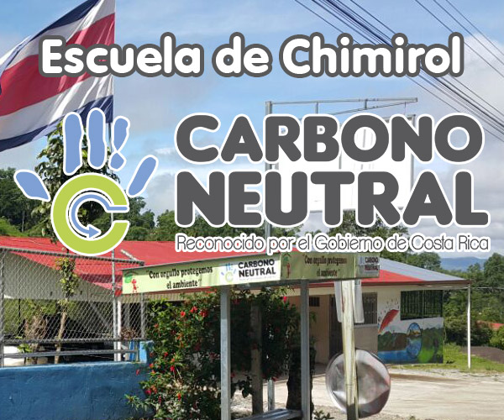
MEP – Escuela Chimirol
Descripción:
Dedicado al desarrollo de un modelo de sostenibilidad ambiental, lo que le permitió ser el primer centro educativo público con certificación de carbono neutral brindada por INTECO.
El derecho a vivir en un medio ambiente de calidad mediante la protección y mejora de los recursos naturales en total armonía con la naturaleza

Slide 23
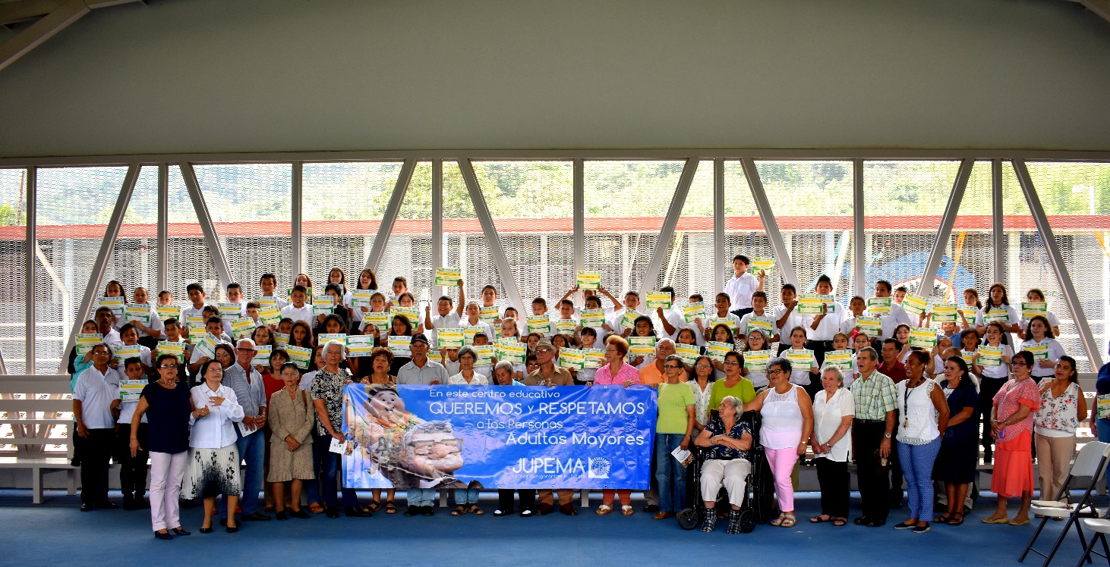
JUPEMA – Programa de Sensibilidad Escolar
Descripción:
Dedicada a la sensibilización y capacitación de la población menor de edad escolar sobre los derechos y necesidades de las personas adultas mayores.
El derecho fundamental de la educación de los niños y niñas para adquirir conocimientos y alcanzar así una vida plena

Slide 24
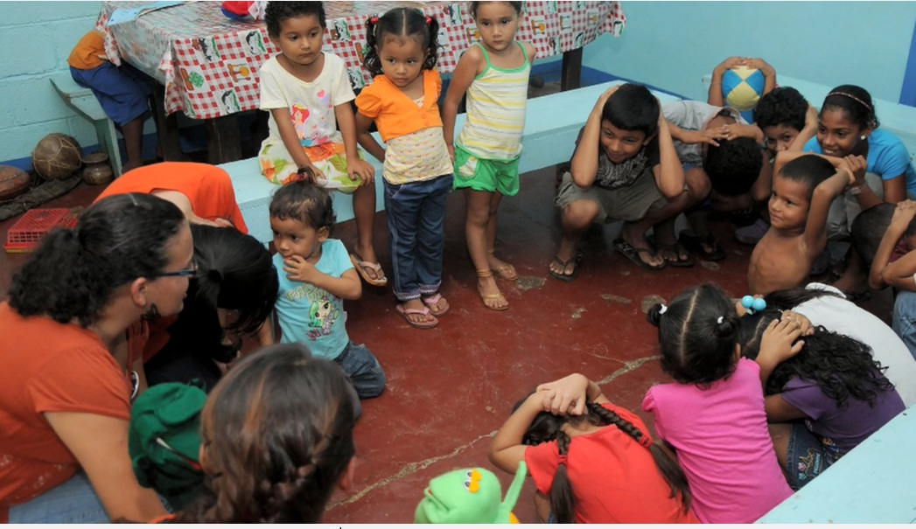
UCR – Brigada de Atención Psicosocial en Emergencias y Desastres
Descripción:
Dedicada a la atención psicosocial de las personas afectadass por una emergencia o evento natural con el apoyo de un equipo multidisciplinario.
El derecho al disfrute del más alto nivel de salud física y mental después de eventos traumáticos

Slide 25
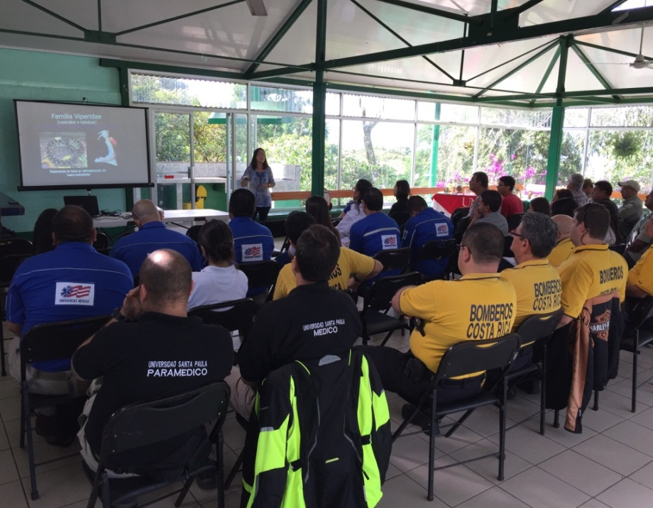
UCR – Instituto Clodomiro Picado
Descripción:
Dedicada a la producción de antivenenos e investigación de reptiles peligrosos y otras especies que generan emergencias. Así como a brindar capacitaciones relacionadas con el manejo de estos.
Aprender sobre los procesos de la naturaleza y utilizarlos como solución a los problemas de salud de las personas

Slide 26
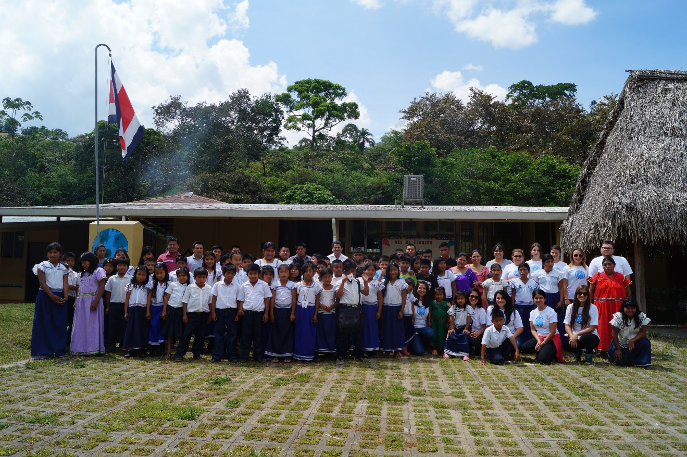
UCR – Proyecto Interdisciplinario de Atención a la Salud
Descripción:
Dedicada al abordaje del proceso de salud- enfermedad en el marco de la promoción de la salud en diferentes grupos poblacionales, mediante la participación de estudiantes de TCU de la sede de Occidente.
Promover el derecho a la salud mediante la educación familiar con prácticas contextualizadas en las diferentes comunidades del país

Slide 27
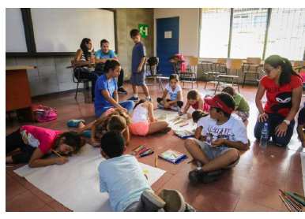
UCR – Atención de la Diversidad en el Marco de la Educación Inclusiva
Descripción:
Dedicada a mejorar las condiciones de educación para niños, niñas, jóvenes y personas adultas mayores en condición de discapacidad, mediante la participación de estudiantes de TCU de la sede de Occidente.
El derecho de las personas que viven con discapacidad a gozar de todos los derechos sin discriminación alguna

Slide 28
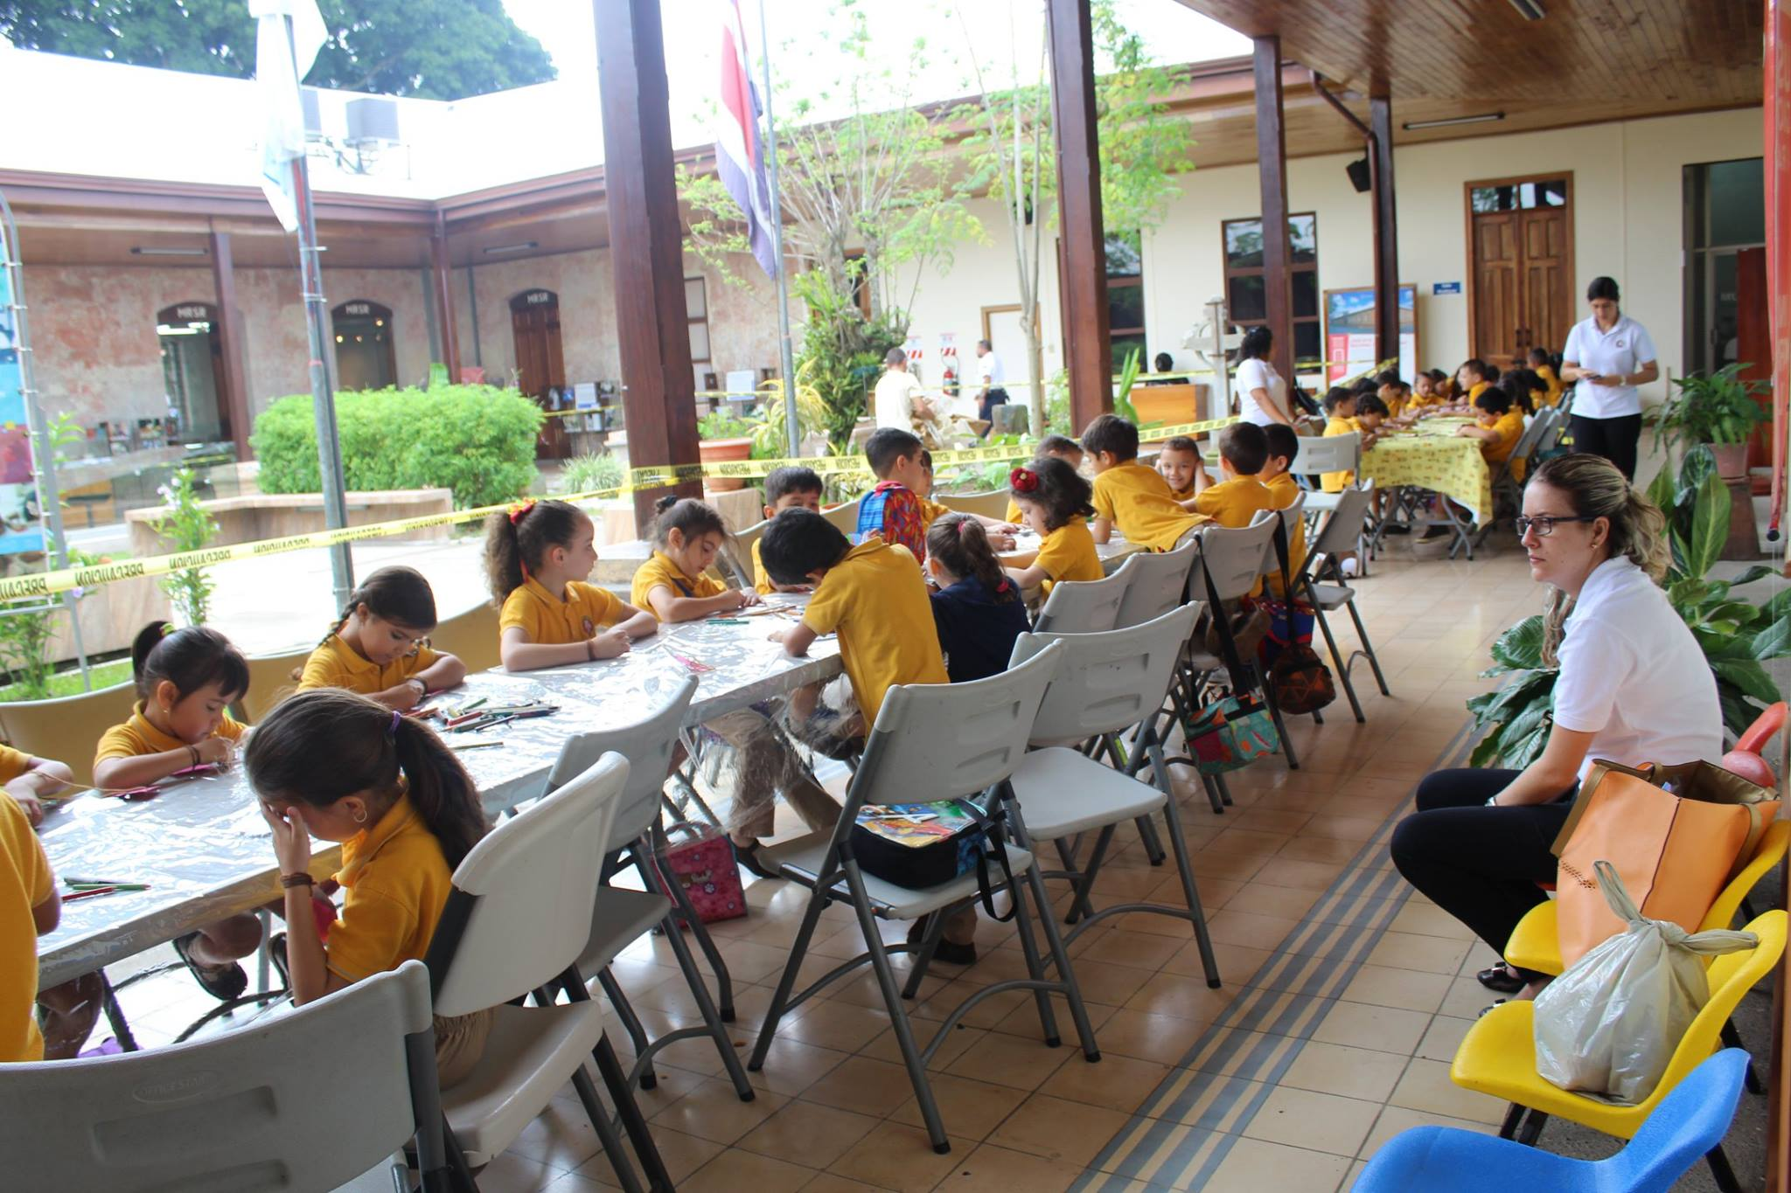
UCR – Centro de Literatura Infantil y Juvenil
Descripción:
Dedicada a promover la lectura a través de la animación y desarrollo de actividades, con el fin de generar hábitos que contribuyen en la capacidad imaginativa y creativa de los niños, niñas, jóvenes y personas adultas mayores en el Museo Regional de Occidente y zonas rurales como el cantón de Upala, mediante la participación de estudiantes de la sede de Occidente.
Crear conciencia sobre el valor social de la lectura y fomentar la lectura en las familias

Slide 29
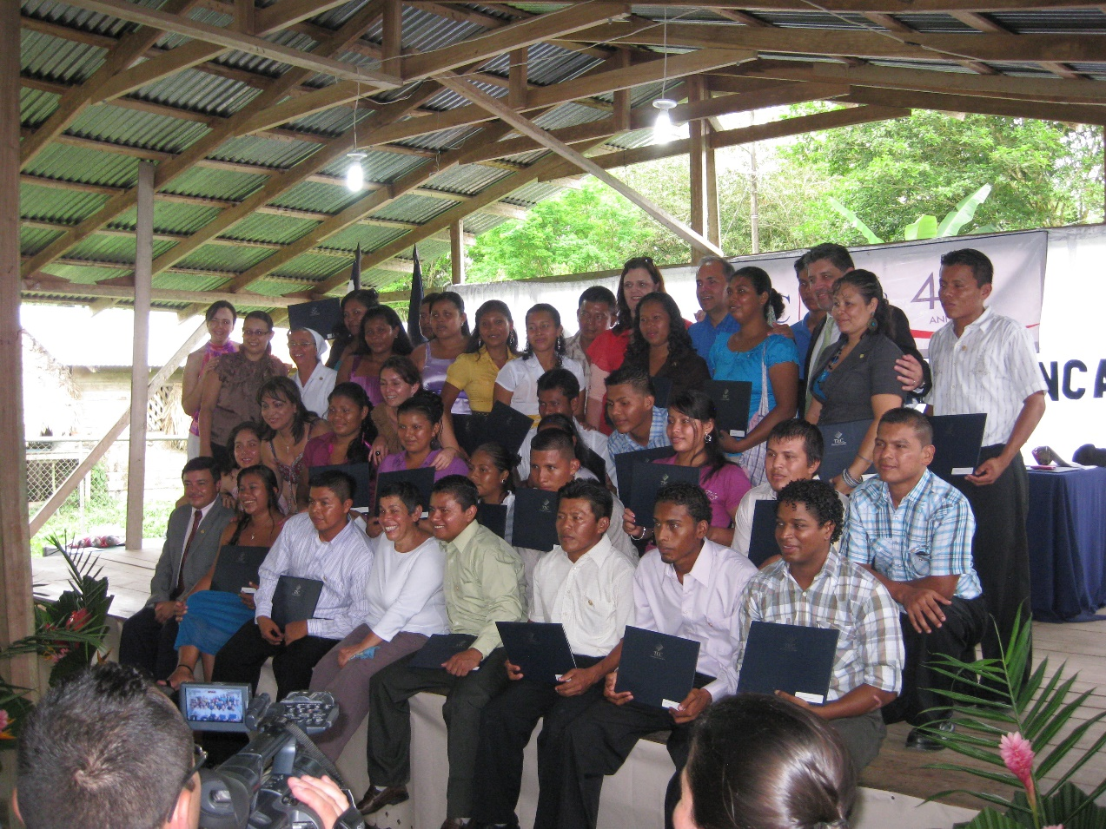
TEC – Programa de Equidad y Género
Descripción:
Dedicada a promover la igualdad de oportunidades entre géneros, creando mejores condiciones de acceso de la mujer en la educación y el trabajo, en el campo de ciencia y la tecnología en diferentes partes del país.
Contribuir erradicar la discriminación y buscar la equidad e igualdad de oportunidades para todas las personas

Slide 30
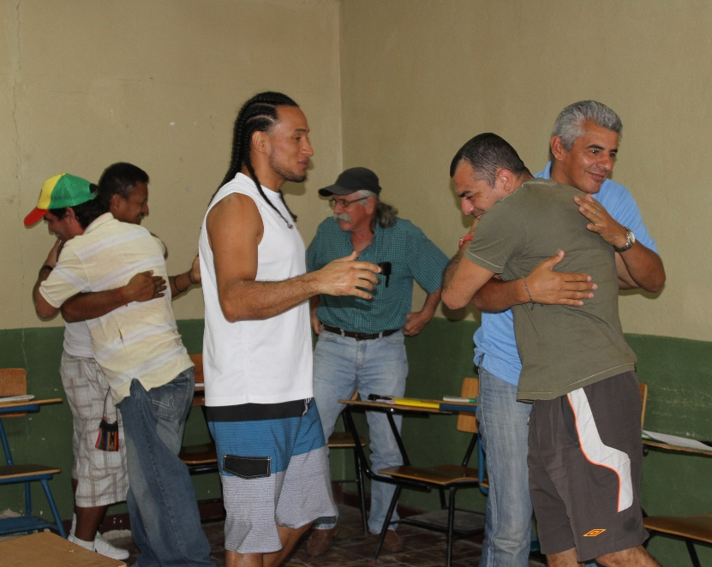
UNA/IDELA – Centro Penitenciario La Reforma
Descripción:
Dedicada a brindar espacios de educación transformadora por medio del arte y la explotación de la creatividad dirigida a los privados de libertad del Centro Penitenciario La Reforma.
El derecho fundamental que tienen todas las personas privadas de libertad a ser tratadas humanamente y a tener acceso a opciones educativas que les permita crecer personalmente

Slide 31
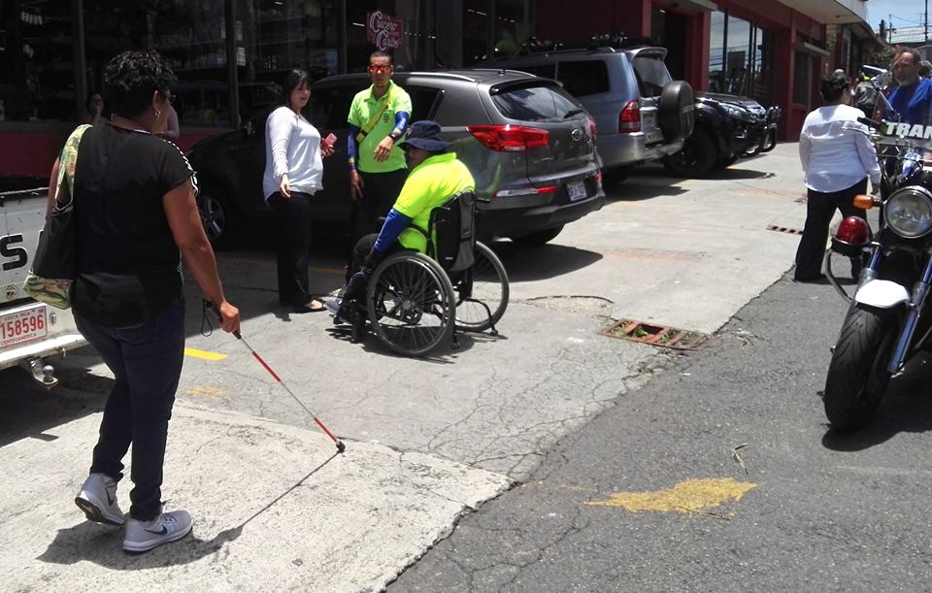
Municipalidad de Curridabat – Programa Patrulla Peatonal
Descripción:
Dedicada a velar por el mejoramiento de accesibilidad de la población con capacidades especiales adscrito al Departamento de Gestión Vial de la municipalidad.
Fotografía ilustrativa de la candidatura
Promover el derecho de uso del cantón y de sus servicios sin restricción alguna a las personas que viven con alguna discapacidad

Slide 32
Organización de la Sociedad Civil
Premio Aportes al Mejoramiento de la Calidad de Vida
Edición XXV - 2017

Slide 33
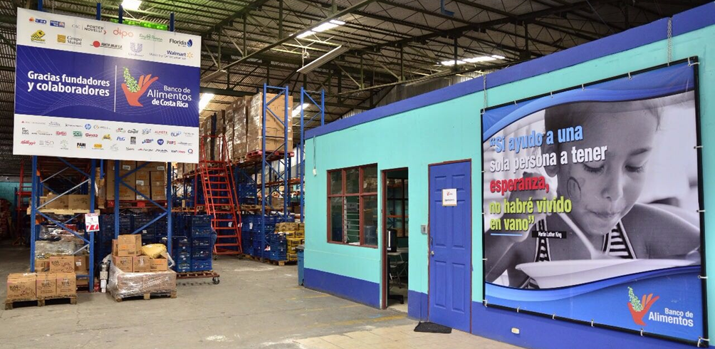
Asociación ABACOR – Banco de Alimentos
Descripción:
Dedicada al rescate de alimentos con el fin de distribuirlos a poblaciones vulnerabilizadas en todo el país.
Fotografía ilustrativa de la candidatura
Promover el derecho de las personas en condición de pobreza a disponer de alimentos para poder desarrollarse física e intelectualmente de manera adecuada

Slide 34
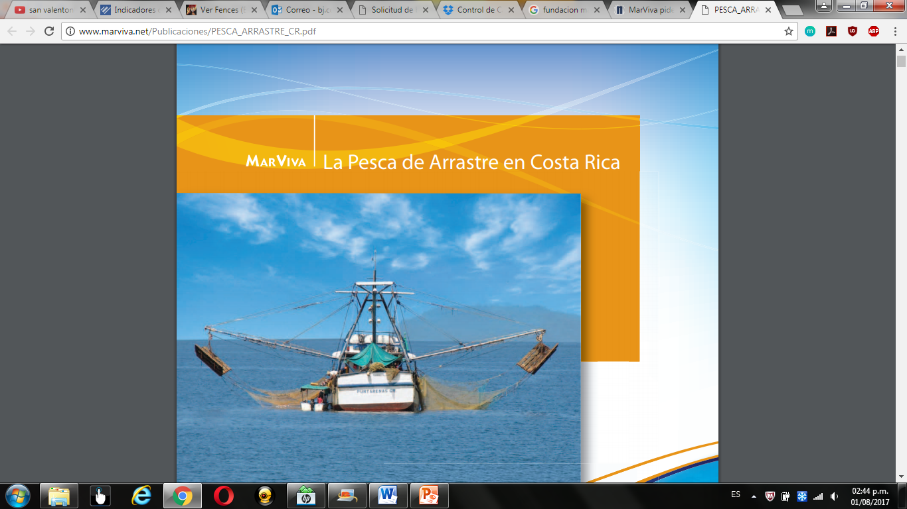
Fundación MarViva
Descripción:
Dedicada a brindar asesoría técnica y científica en la formulación de políticas y acciones en la preservación y el uso sostenible de los recursos marinos y costeros en el Pacífico Tropical Oriental.
Promover el uso ambientalmente racional de los recursos marinos a través de programas preventivos y educativos

Slide 35

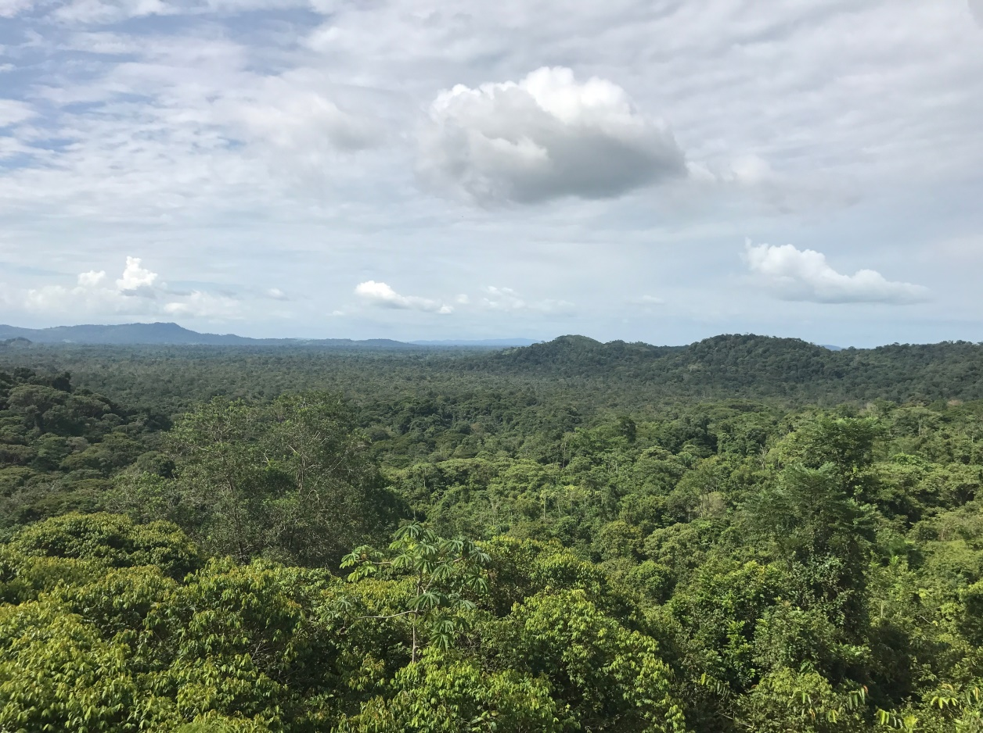
Refugio de Vida Silvestre Lapa Verde
Descripción:
Dedicada a la conservación de flora y fauna, así como al desarrollo de programas ambientales educativos en las comunidades aledañas a Chilamate de Sarapiquí.
Proteger ambientes naturales donde se garantizan condiciones para la existencia o reproducción de especies o comunidades de la flora local y de la fauna residente o migratoria

Slide 36
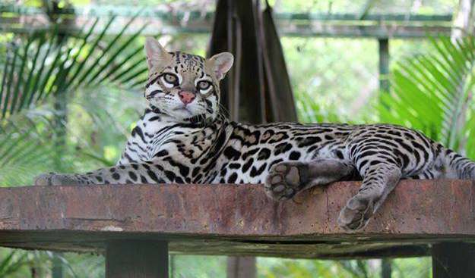
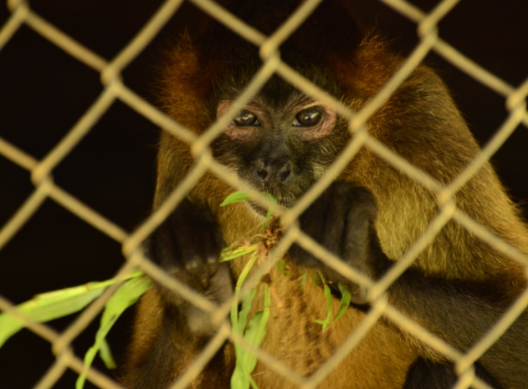
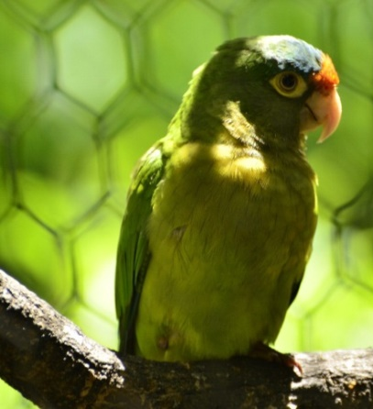
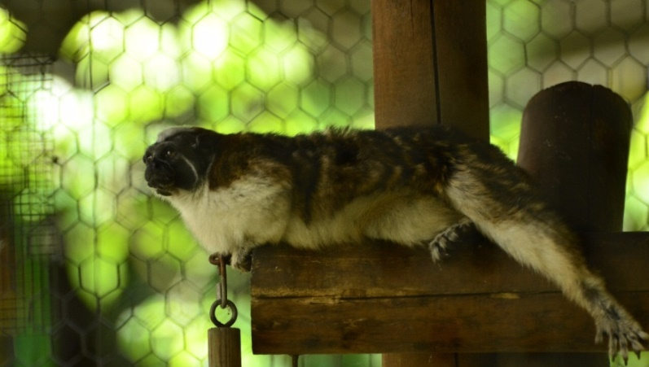
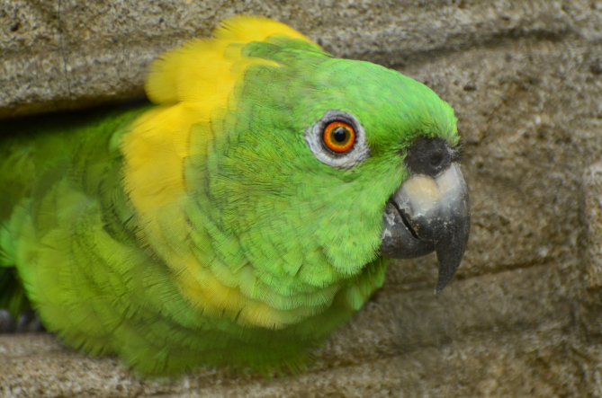
Fundación Monkey Park Cultura y Vida Natural
Descripción:
Dedicada al rescate, cuidado y liberación de animales silvestres respetando su hábitat y procurando un mínimo contacto con ellos, ubicada en Santa Cruz de Guanacaste.
Proteger las especies en extinción mediante la atención y actividades educativas, lúdicas, recreativas y didácticas en la comunidad y visitantes

Slide 37
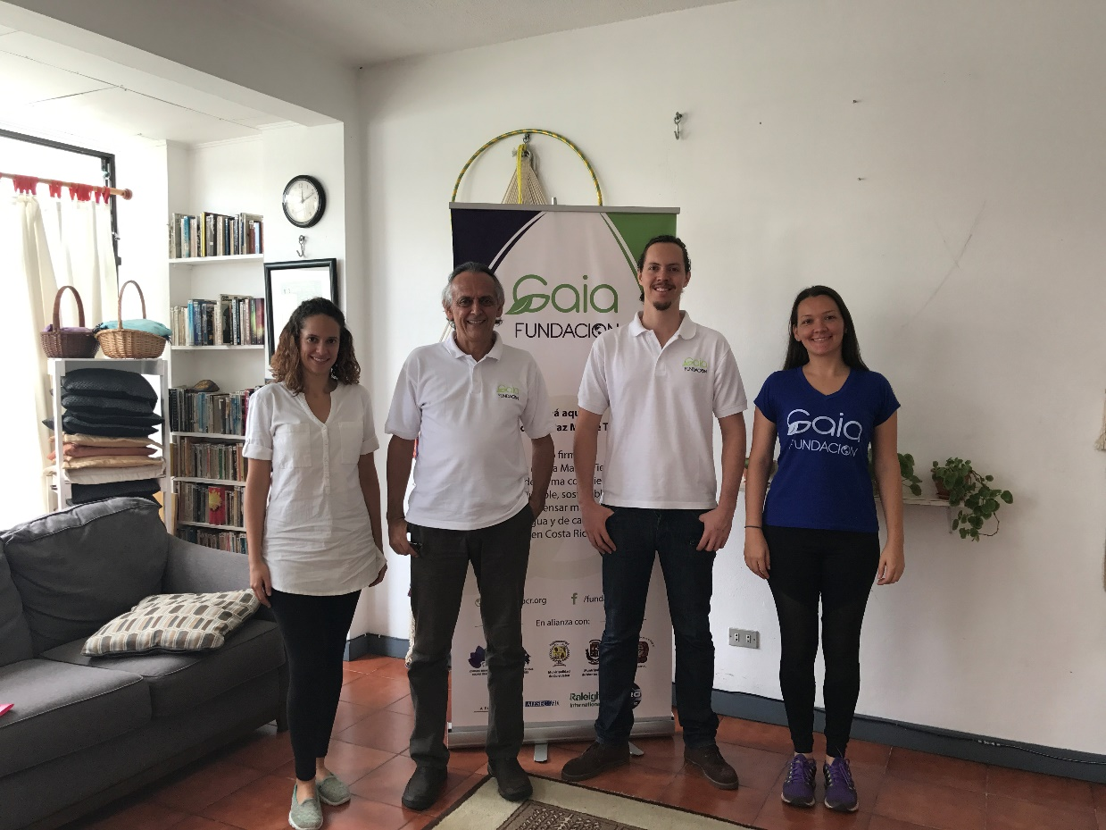
Fundación Gaia
Descripción:
Dedicada a realizar procesos de incidencia en la generación de conciencia acerca de la Madre Tierra
Promover el reconocimiento de que la Tierra y sus ecosistemas nos proporcionan la vida y el sustento a lo largo de nuestra existencia.

Slide 38
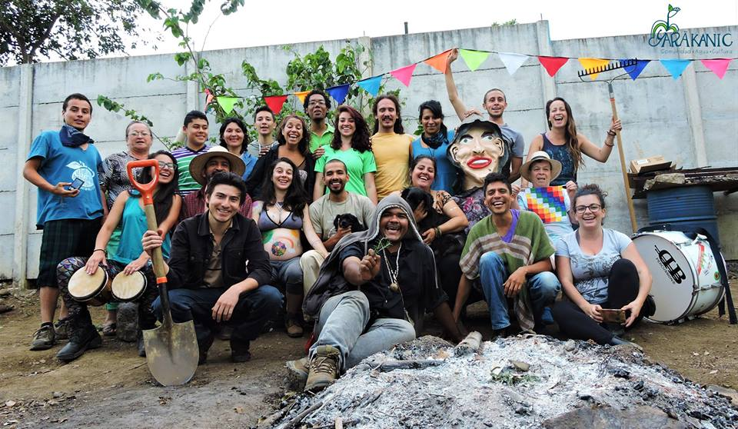
Yara Kanic
Descripción:
Dedicada a la gestión integral del agua por medio de los principios de culturas vivas comunitarias dirigida a jóvenes de la zona de Aserrí.
Fotografía ilustrativa de la candidatura
Promover el derecho humano al agua, propiciando actividades educativas, sobre la importancia de este recurso en los distintos espacios de la vida.

Slide 39
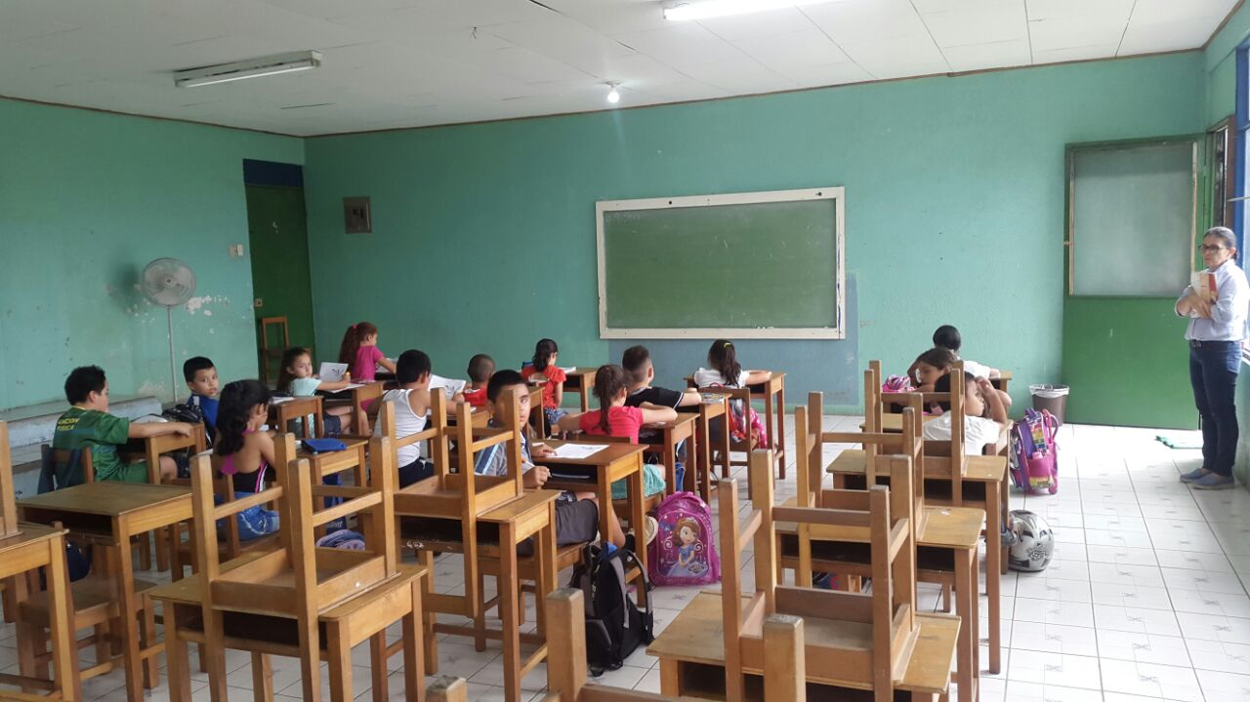
Asociación de Bienestar Social de la Ciudad de Escazú
Descripción:
Dedicada a brindar tutorías y atención psicológica a niños y niñas de escasos recursos económicos en el cantón de Escazú.
Fotografía ilustrativa de la candidatura
Contribuir a que las personas del Cantón de Escazú tengan un constante grado de satisfacción incidiendo positivamente en su calidad de vida

Slide 40
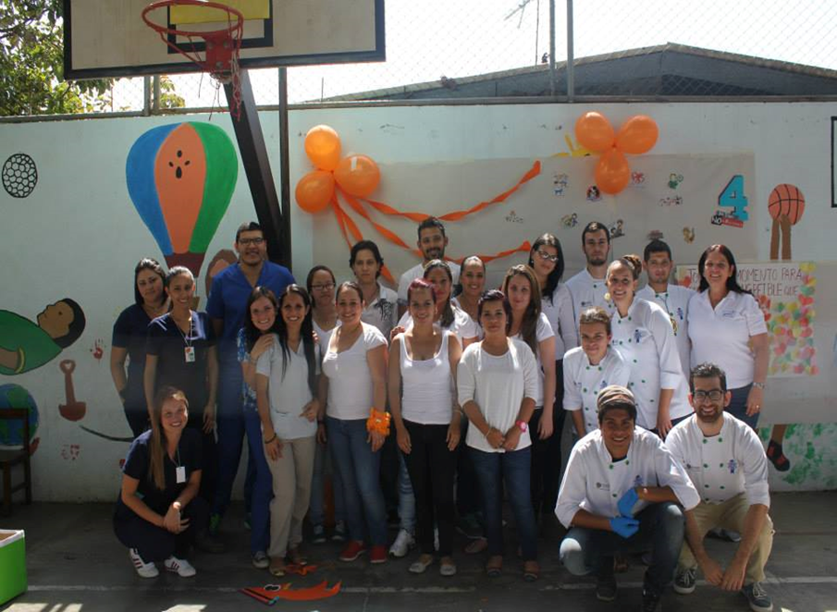
Fundación Bandera Blanca
Descripción:
Dedicada a buscar el bienestar social de niños, niñas y jóvenes en riesgo social.
Fotografía ilustrativa de la candidatura
Promover el derecho a la educación, al juego y la recreación de niños y niñas en condición de vulnerabilidad de los barrios del sur

Slide 41
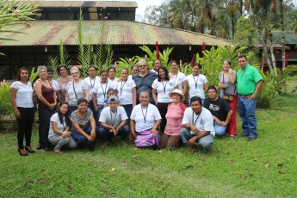
Fundación Otto Solera
Descripción:
Dedicada a otorgar beneficios económicos para apoyo social a grupos, personas y familias.
Otorgar el derecho a las personas en condición de pobreza de satisfacer sus necesidades básicas de una manera digna

Slide 42
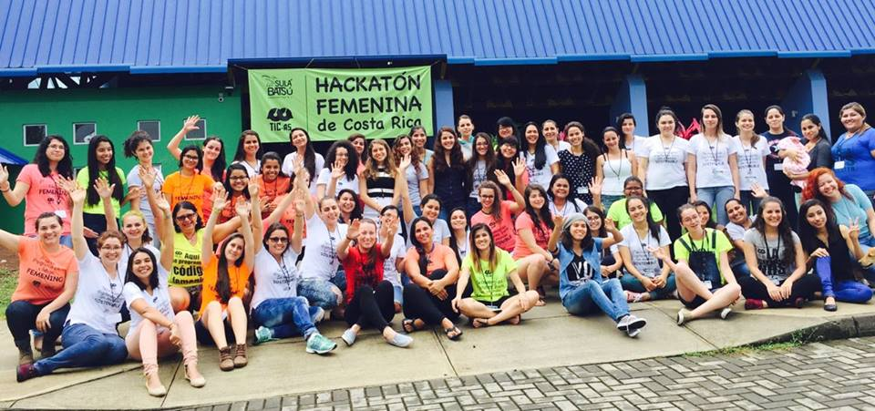
Sulá Batsú – Proyecto Tic-As
Descripción:
Dedicada al empoderamiento de las mujeres en el uso de las TICs en la zona de San Carlos.
Fotografía ilustrativa de la candidatura
Desarrollar proyectos que promuevan el empoderamiento de las mujeres, abriendo espacios educativos para eliminar la brecha digital.

Slide 43


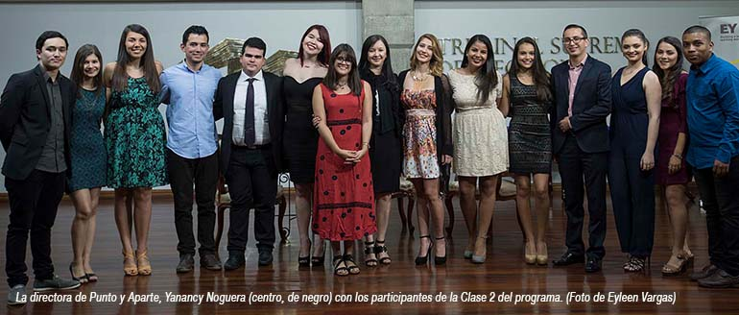
IPLEX – Programa de Periodismo Colaborativo Punto y Aparte
Descripción:
Dedicada al apoyo didáctico de jóvenes estudiantes de la carrera de Ciencias de la Comunicación Colectiva de los centros de educación superior públicos y privados.
Romper las barreras tradicionales de difundir información utilizando las plataformas digitales para promover el periodismo

